Slide 1
大嘴巴闖禍了！
(保護私隱)
價值觀教育
初小
教育局
德育、公民及國民教育組製作
2022年4月
本組經過公開招標後，委託安徒生會製作本教材。
圖片來源: http://www.freepik.com

Slide 2
學習重點
活動概要 | 透過繪本閱讀及情境討論，讓學生學習以謹慎、尊重及同理心處理個人和他人的私隱，從而學會謹言慎行，互相尊重，並懂得保護個人資料。
學習目標： | 學習以謹慎、尊重及同理心處理個人和他人的私隱 明白不論在互聯網或現實生活，均需要尊重和保護私隱
價值觀和態度 : | 尊重他人、慎言、律己、同理心
圖片來源: http://www.freepik.com

Slide 3
故事時間
大嘴巴唱出禍了
圖片來源: http://www.freepik.com
Notes:
田心著，陳完玲繪（2011）。大嘴巴闖禍了。台北︰小兵出版社。
故事背景
「小鳥」很喜歡唱歌，走到哪兒唱到哪兒。「小鳥」近日苦惱找不到唱歌的新內容，有一天他偶爾聽到別人的秘密，覺得很有趣，便將那個秘密編成新歌唱給同學聽，結果令到主角非常尷尬，但其他人則哈哈大笑，「小鳥」於是繼續收集別人的秘密，改編成歌曲，吸引別人聽。

Slide 4
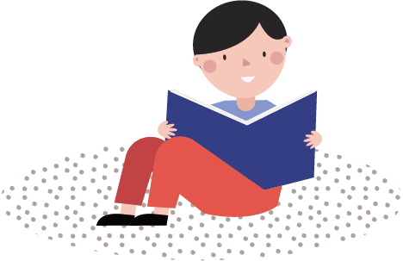
聽故事，想一想
在以下三個故事情節中，你認為小鳥的行為合宜嗎？為甚麼？
假如你是故事中的小象、小白兔和小烏龜，你會有什麼感受？
圖片來源: http://www.freepik.com
Notes:
教師可運用情緒面譜（見下一張簡報），引導學生代入小象的心理狀態，分享個人想法，明白同理心在待人接物上的重要性。

Slide 5
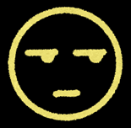
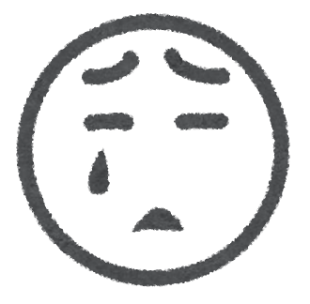
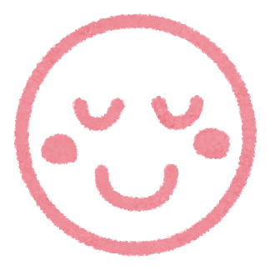
厭惡
生氣
擔心
慚愧
慌亂
自豪
滿足
快樂
圖片來源: http://www.freepik.com
Notes:
教師可運用情緒面譜，引導學生代入小象的心理狀態，分享個人想法，明白同理心在待人接物上的重要性。

Slide 6
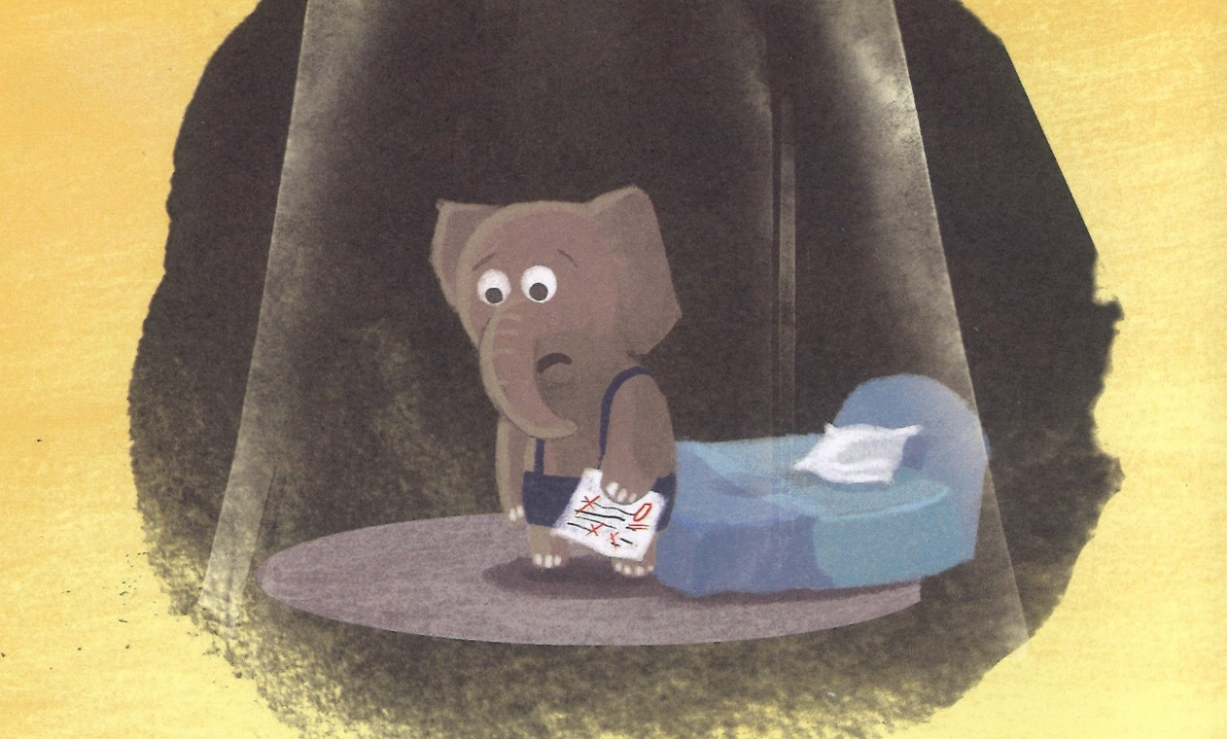
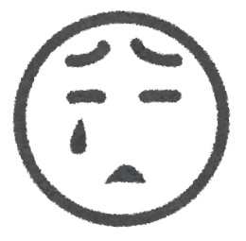
故事(1) 小象數學捧鴨蛋【6~10頁】
我感到……
繪本內容摘自《大嘴巴闖禍了》
作者： 田心/ 繪者： 陳完玲/ 小兵出版社出版
圖片來源: http://www.freepik.com
Notes:
小鳥無意中聽到小象媽媽媽向河馬媽媽訴苦，由於小象已經是五年級的學生了，但數學科一直跟不上，連加減乘除都學不好，最近數學考試還得到大鴨蛋，小象擔心被爸爸責駡，睡覺時還嚇到尿床呢。
小鳥公開小象難堪的事，實屬不當。
小鳥令小象覺得不被尊重，更因此而遭到同學嘲笑，會令小象受傷害。
同學間流傳此事，小象亦不懂得如何制止，會感到不知所措。

Slide 7
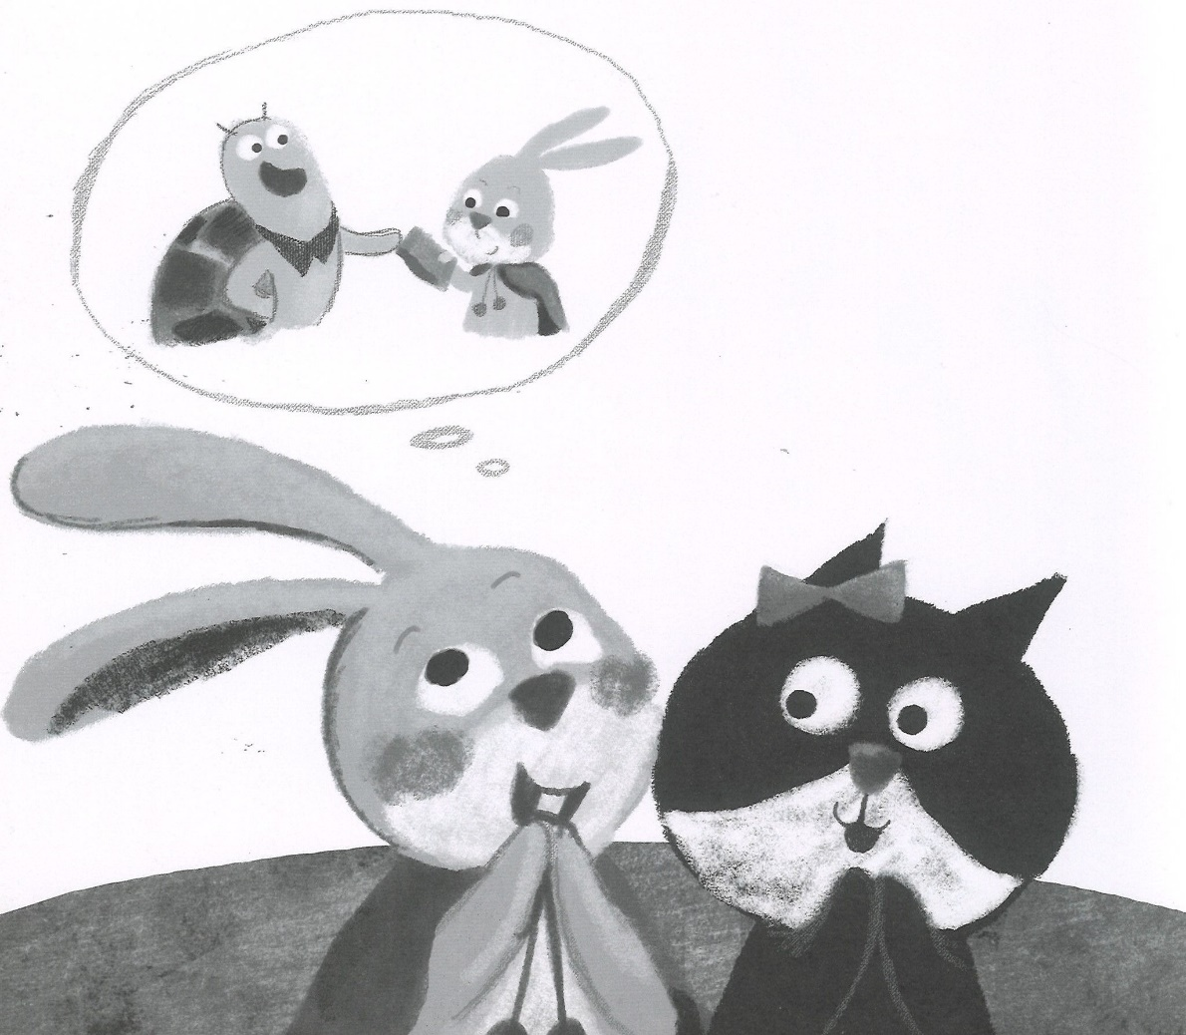
故事2 小白兔和小烏龜的秘密【10~19頁】
我感到……
繪本內容摘自《大嘴巴闖禍了》
作者： 田心/ 繪者： 陳完玲/ 小兵出版社出版
圖片來源: http://www.freepik.com
Notes:
小鳥發現小白兔被小烏龜邀請出席他的游泳比賽，更發現小白兔好像對小烏龜有好感。
小白兔和小烏龜的故事︰
小白兔未必想公開自己對小烏龜有好感這件事秘密，小鳥偷聽、公開他人的秘密，是不尊重別人。
小白兔會擔心被同學取笑，小白兔/小烏龜，不知道如何面對。
小鳥未經他們同意公開這件事，令小白兔覺得不被尊重，而且還遭到同學嘲笑，會因此而憂心。

Slide 8
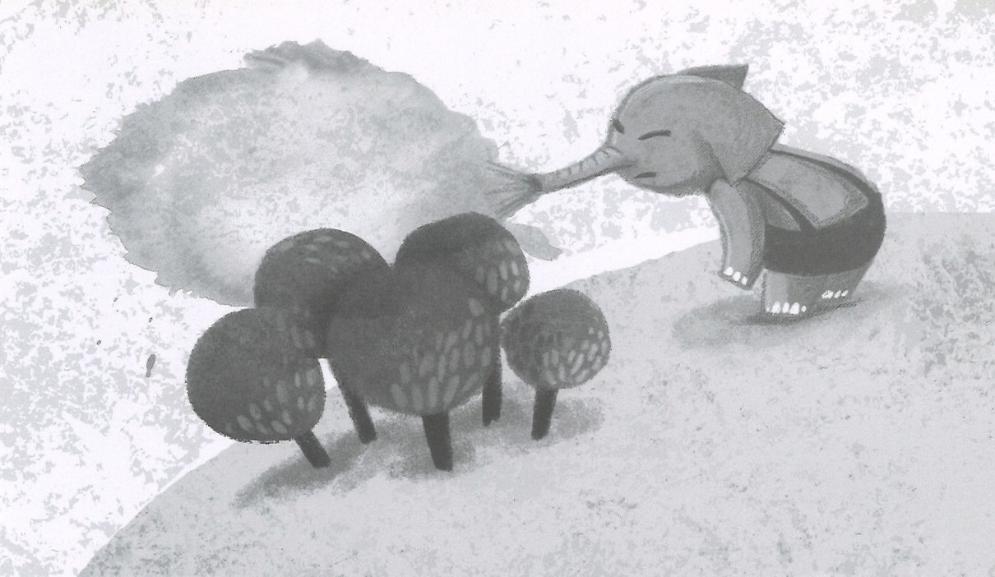
故事3 滅火小英雄【54~59頁】
這次，我感到……
繪本內容摘自《大嘴巴闖禍了》
作者： 田心/ 繪者： 陳完玲/ 小兵出版社出版
圖片來源: http://www.freepik.com
Notes:
大嘴鳥看到森林突然起火，發現小象不怕危險，用鼻子從河邊吸水後去救火，將火勢撲滅，阻止了森林大火發生。
雖然這件事值得誇獎及讚美，但小鳥應先問問小象的意見，尊重他的意願，才決定是否公開。

Slide 9
想一想
在上述情境中，假如你是小象、小白兔和小烏龜，面對小鳥公開你的秘密，你會怎樣做？為甚麼？
圖片來源: http://www.freepik.com
Notes:
教師宜指導學生，當面對不尊重的情況時，可以嘗試禮貌地提點及說出內心感受。

Slide 10
私隱路路通
小鳥在處理個人和朋友的私隱／秘密時迷路了，不懂得如何處理。你可以給予幫助嗎？
試根據下圖，選擇適當的態度去保護個人和朋友的私隱，協助小鳥找出回家的路線，安全返回家中。
圖片來源: http://www.freepik.com
Notes:
教師宜指導學生，當面對不尊重的情況時，可以嘗試禮貌地提點及說出內心感受。

Slide 11
起點
終點
Notes:
隨著兒童接觸及使用互聯網的年齡下降，他們亦將面對更大洩漏個人隱私的風險。故此，從小教育小朋友以謹慎、尊重及同理心處理私隱問題，有助防止侵害私隱的行為。

Slide 12
起點
終點
Notes:
石頭障礙指不合適的路徑，沒有以謹慎、尊重和同理心的態度處理個人或他人的私隱，包括：
在社交網站任意發佈自己/家人的相片：應先得到對方同意
將同學電話號碼隨意告訴其他人：未經同學充許，不可以隨意將個人資料告訴其他人
於Whatsapp群組內公開某同學的陋習：未經當事人證實胡亂流傳，會對同學造成很大的傷害
圓形同案指合適的路徑，能夠以謹慎、尊重和同理心的態度處理個人或他人的私隱，包括：
先問準同學意願才上載/分享別人的相片：以尊重態度先得到對方同意
不會隨便公開別人尷尬的事情：將心比心，不會胡亂流傳
不會偷聽別人的談話內容：尊重他人，非禮勿聽
不會偷看同學的默書成績：尊重他人，非禮勿視
為手機加設密碼：保護個人資料，減少私隱外洩機會

Slide 13
想一想
有一天，你在網上看見只要提供你三位朋友的姓名和即時通訊帳號，以及你的姓名，即可馬上得到你最喜愛的網上遊戲中的珍貴武器，你會提供嗎? 為什麼?
圖片來源: http://www.freepik.com
Notes:
教師可以藉此讓學生認清保障自己及朋友私隱安全的方法。
(可參考以下網頁https://www.pcpd.org.hk/childrenprivacy/tc/for_children.html)

Slide 14
想一想
另一天，你在網上看見只要穿著校服並對著鏡頭說一句口號，在提供你的興趣及聯絡資料後，即可得到你最近很想得到的玩具一份，你會參加嗎? 為什麼?
圖片來源: http://www.freepik.com
Notes:
教師可以藉此讓學生認清保障自己私隱安全的方法。
(可參考以下網頁https://www.pcpd.org.hk/childrenprivacy/tc/for_children.html)

Slide 15
總結
要以謹慎、尊重的態度面對私隱
隨便公開
胡亂分享
偷聽、偷看
得對方同意
理解別人感受
小心保護免被外洩
圖片來源: http://www.freepik.com

Slide 16
總結
面對私隱要以尊重、謹慎及同理心的態度
不會因好奇心而偷聽、偷看別人的私隱
公開別人私隱前要先得對方同意，否則令人難堪更會失去朋友
留意私隱在網上或生活被洩漏的途徑，小心保護
圖片來源: http://www.freepik.com

